Slide 1
Глобальная компьютерная сеть

Slide 2
Компьютерные сети
Локальные
Региональные
Глобальная
Объединяют несколько десятков компьютеров, размещенных в одном здании.
Объединяют компьютеры в пределах одного региона (города, страны, континента). Например (североамериканская, европейская сети) или в одной стране (российская, японская сети).
Объединяет компьютеры во всем мире.
Предоставляет доступ к информационным ресурсам и сервисам более миллиарда человек во всех странах мира.

Slide 3
Корпоративные сети
Многие организации, заинтересованные в защите информации от несанкционированного доступа (военные, банковские), создают собственные, так называемые корпоративные сети.
Корпоративная сеть может объединять тысячи и десятки тысяч компьютеров, размещенных в различных странах и городах.
Подключение корпоративных сетей (например, банковских) к Интернету осуществляется со строгим соблюдением мер безопасности.

Slide 4
Безопасность
Надежность и устойчивость функционирования глобальной компьютерной сети обеспечивает большое количество линий связи между различными сегментами сети.
Внутри региональных сетей и между региональными сетями информация передается по многочисленным оптоволоконным и спутниковым каналам.

Slide 5
Интернет
Интернет — это глобальная компьютерная сеть, объединяющая многие локальные, региональные и корпоративные сети и включающая сотни миллионов серверов, постоянно подключенных к сети.
Для того чтобы в процессе обмена информацией компьютеры могли найти друг друга, в Интернете существует единая система адресации, основанная на использовании Интернет-адреса (IP-адреса).

Slide 6

IP-адрес
Существует формула, которая связывает между собой количество возможных информационных сообщений N и количество информации I, которое несет полученное сообщение:
Интернет-адрес несет количество информации I = 32 бита, тогда общее количество различных Интернет-адресов N равно:

Slide 7
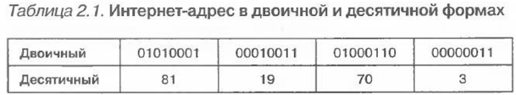
IP-адрес
Для удобства восприятия двоичный 32-битовый Интернет-адрес разбивается на четыре части по 8 битов и каждую часть представить в десятичной форме.
Десятичный Интернет-адрес состоит из четырех чисел в диапазоне от 0 до 255, разделенных точками:

Slide 8
Доменная система имен
Компьютеры легко могут найти друг друга по числовому IP-адресу, однако человеку запомнить числовой адрес нелегко, и для удобства была введена доменная система имен (DNS — Domain Name System).
Доменная система имен ставит в соответствие числовому IP-адресу компьютера уникальное доменное имя.

Slide 9
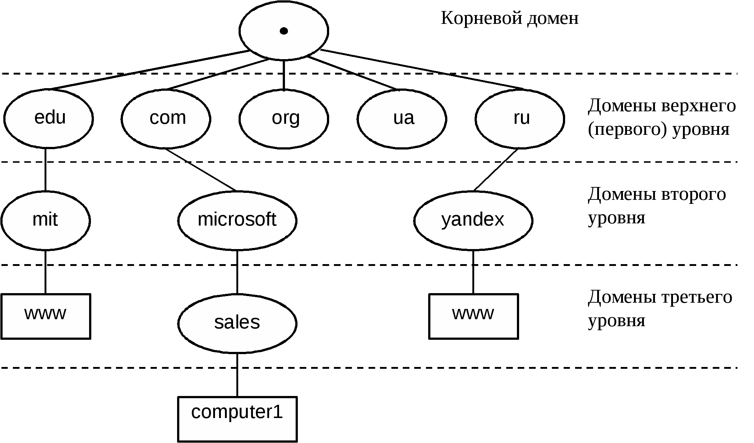
Иерархия доменной системы имен

Slide 10
Доменная система имен
Географические
Административные
Каждой стране соответствует двухбуквенный код (России принадлежит географический домен ru).
Позволяют определить профиль организации, владельца домена:
com — коммерческая, net — Интернет, телекоммуникационные сети,
edu — образовательная

Slide 11
Доменная система имен
Имена компьютеров, которые являются серверами Интернета, включают в себя полное доменное имя и собственно имя компьютера:
так, основной сервер компании Microsoft имеет имя www.microsoft.com.
Между Интернет-адресом компьютера и его доменным именем имеется соответствие:
так, сервер поисковой системы Rambler имеет Интернет-адрес 81.19.70.3 и соответствующее доменное имя www.rambler.ru.

Slide 12
Доменная система имен
Доменные имена и IP-адреса распределяются международным координационным центром доменных имен и IP-адресов ICANN (адрес в Интернете www.icann.org).
Введенные домены верхнего уровня ICANN:
aero — авиация,
biz — бизнес,
coop — кооперация,
info — информационные организации,
museum — музеи,
name — личные,
pro — юридические и бухгалтерские организации).
В России официальным регистратором доменов второго уровня в доменах верхнего уровня ru, а также в административных доменах com, net, org, biz и info является RU-CENTER (адрес в Интернете www.nic.ru).

Slide 13
Протокол передачи данных TCP/IP
Термин TCP/IP включает название двух протоколов:
Transmission Control Protocol (TCP) —
транспортный протокол
Internet Protocol (IP) —
протокол маршрутизации
обеспечивает разбиение файлов на IP-пакеты в процессе передачи и сборку файлов в процессе получения.
обеспечивает передачу информации между компьютерами сети.

Slide 14
Практическое занятие
Создать презентацию
«История развития сети Интернет».

Slide 15
Домашнее задание
Стр. 122-137.
Ответить на вопрос: что такое Нетикет?

